Slide 1

Zarządzanie projektem informatycznym
Wykład 10
Koszty projektu
dr inż. Włodzimierz Dąbrowski
Polsko-Japońska Wyższa Szkoła Technik Komputerowych
e-mail: W.Dabrowski@pjwstk.edu.pl
Materiał wyłącznie do użytku przez studentów PJWSTK kursu Zarządzanie projektem informatycznym.
Copyright © 2002 by W. Dąbrowski - wszelkie prawa zastrzeżone.
Materiał ani jego część nie może być w żadnej formie i za pomocą jakichkolwiek środków technicznych reprodukowany bez zgody właściciela praw autorskich.

Slide 2

Plan wykładu
Planowanie kosztów
Budżet
Kontrola kosztów
Miary i wskaźniki
Notes:
To są notatki

Slide 3
Planowanie
Celem planowania zasobów jest określenie, jakie fizyczne zasoby (ludzie, sprzęt, zakupione oprogramowanie i inne materiały) będą potrzebne w poszczególnych pracach (lub czynnościach).
Cały proces musi być ściśle koordynowany z estymacją kosztów. Koszty zasobów wpływać będą na decyzje, co do ich wyboru
W wyniku planowania zasobów otrzymujemy listę wymagań wobec kategorii zasobów projektowych oraz ich ilości i zaangażowania dla każdego z pakietów prac. Ponadto przyporządkowuje się istniejące zasoby do pakietów prac i planuje się pozyskiwanie zasobów.
Notes:
Aby możliwe było zaplanowanie zasobów, konieczna jest:
• znajomość zakresu i dokładnego podziału prac (WBS),
• wiedza o dostępnej puli zasobów oraz
• istnienie polityki organizacyjnej dotyczącej:
- zasad zatrudniania,
- zawierania kontraktów,
- udostępniania zasobów przeznaczonych do projektu oraz
- organizacji szkoleń.

Slide 4
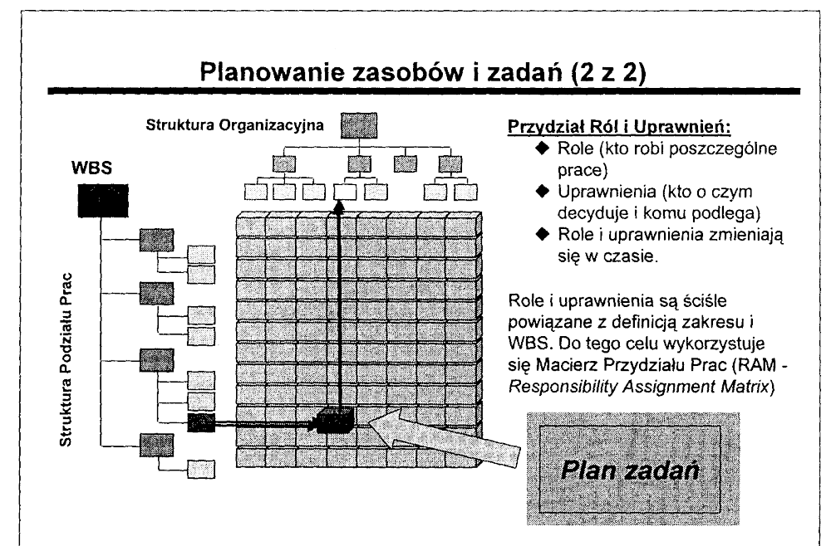
Planowanie

Slide 5
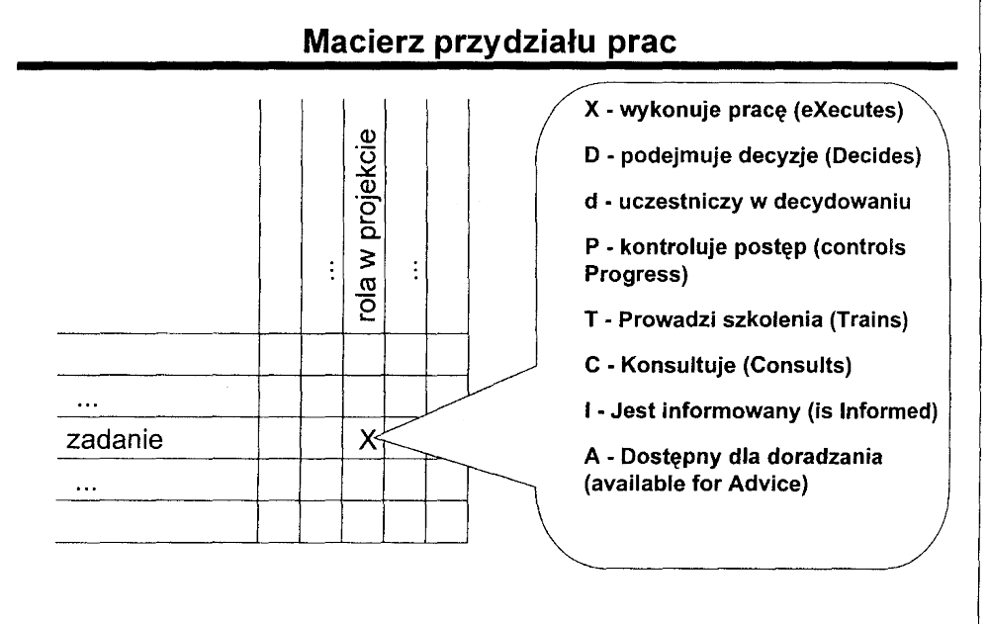
RAM

Slide 6
Szacowanie
Przeprowadzenie oszacowania kosztów związanych
z wykorzystaniem zasobów potrzebnych do realizacji Projektu.
Szacowanie kosztów odbywa się na podstawie wymagań wobec
zasobow, zakresu i podziału prac oraz jednostkowych koszt0w
zasobow, m. in.
stawki godzinowe
koszty podwykonawców
koszty sprzętu i materiałów
Metody szacowania odpowiadają metodom szacowania czasu.
Notes:
W przypadku projektów prowadzonych według zawartego kontraktu, należy odróżnić koszty od ceny.
Ponadto powinny być znane oszacowania czasu t czynności i
ewentualna znajomość planu kont, i reguł księgowych występujących w
organizacji.

Slide 7
Budżet
Budżet - alokacja oszacowanych kosztów do poszczególnych elementów prac projektu (pakietów prac).
Celem jest zbudowanie rozkładu kosztów w czasie, czyli pierwotnego harmonogramu kosztów (tzw. Cost Baseline).
Harmonogram kosztów (HK) jest podstawą dla mierzenia wydajności realizacji Projektu.
Harmonogram wpłat i wypłat (cash flow) jest informacją dla dysponentów pieniędzy.

Slide 8
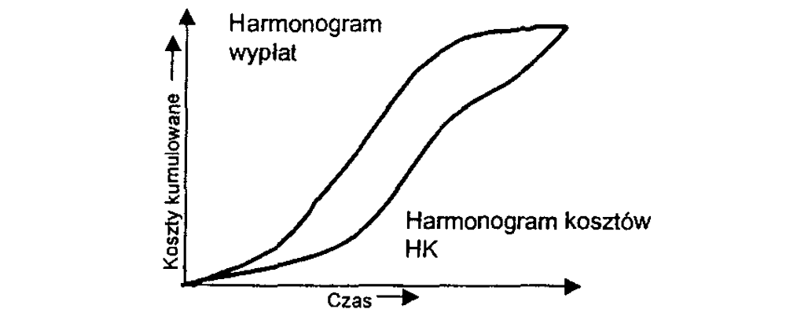
Wykres
Notes:
Pokazuje kiedy wydajemy i kiedy otrzymamy wpłaty
Budżet powinien być alokowany na cały projekt i dopasowany do polityki firmy. Na początek tworzy się pierwotny budżet – założenia budżetu

Slide 9
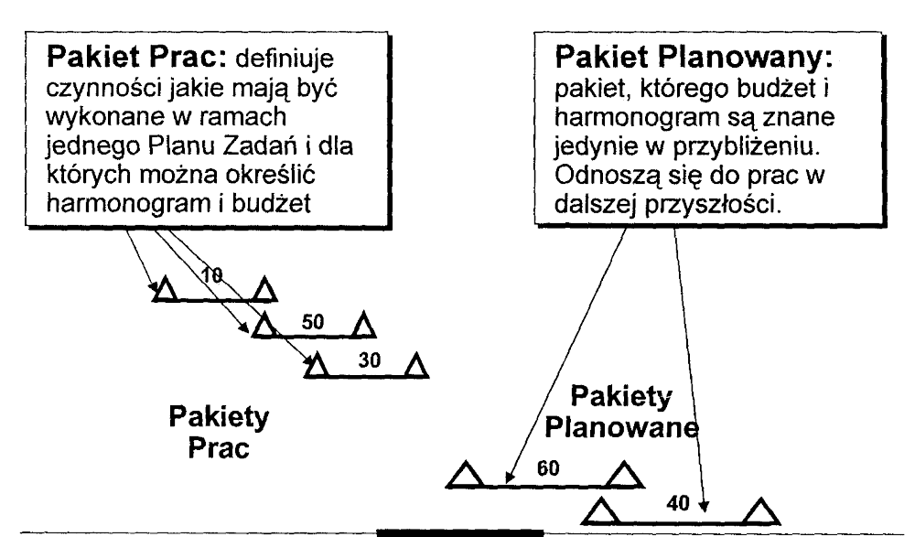
Pakietowanie

Slide 10
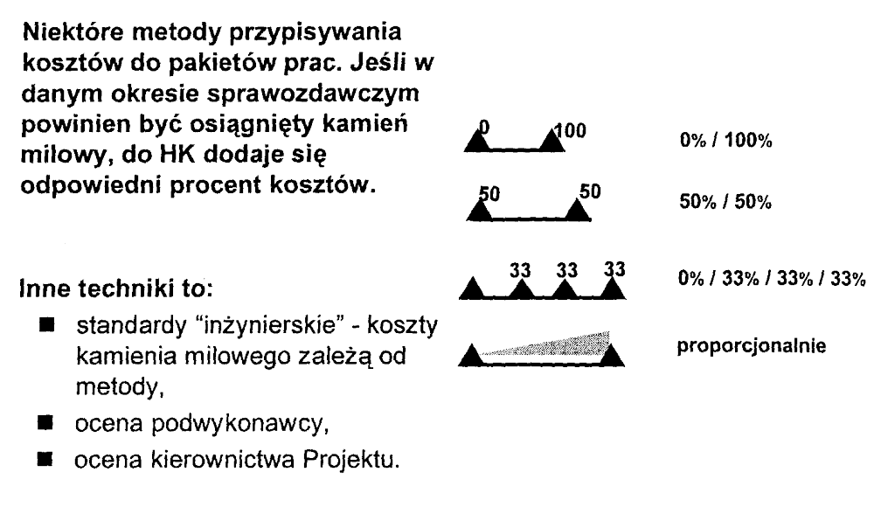
Koszty pakietów

Slide 11
Kontrola kosztów
Kontrola kosztów polega na:
• monitorowaniu wydajności kosztowej w celu wykrywania odchyleń od planu
upewnianiu się ze wszystkie zmiany zostały zapisane w budżecie bazowym
zapobieganiu zmianom niekorzystnym i nieautoryzowanym
informowaniu udziałowców o autoryzowanych zmianach

Slide 12
Cele kontroli
Podstawowe cele kontroli kosztów to:
wywieranie wpływu na czynniki, które wywołują zmiany w podstawowym budżecie, w taki sposób by zmiany były korzystne
stwierdzanie, że budżet uległ zmianie
zarządzanie zaistniałymi zmianami, jeśli rzeczywiście miały miejsce.
Notes:
W celu skutecznej kontroli kosztów projektu niezbędne są:
pierwotny harmonogram kosztów oraz
aktualny harmonogram kosztów.

Slide 13
Kontrola kosztów
Kontrola Kosztów obejmuje także badania typu dlaczego” zarówno w przypadku wystąpienia negatywnych jak i pozytywnych odchyleń od planu.
Kontrola Kosztów musi być zintegrowana z innymi procesami kontrolnymi:
      zmianą zakresu,
      harmonogramu,
      jakości
      ryzyka.
Kontrola kosztów oraz innych ważnych parametrów projektu (czasu, wydajności, itp.) prowadzona jest metodą wartości wykonanych prac (wartości zarobionej, Earned Value Method).

Slide 14
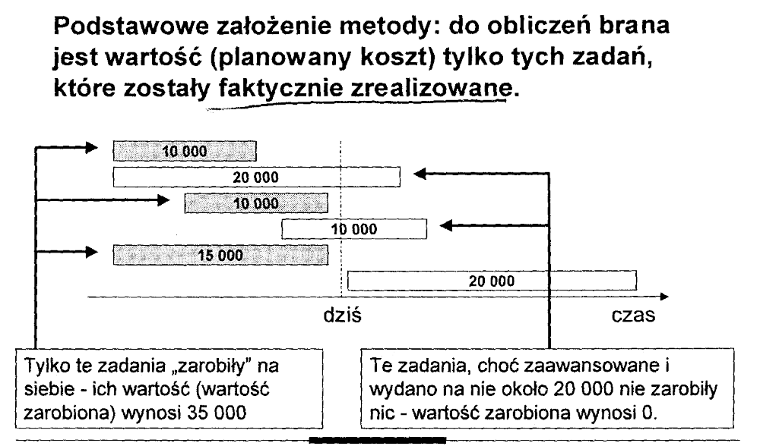
EVM (1)
Notes:
Co by się stało, gdyby klient zrezygnował, które produkty można mu wobec tego sprzedać

Slide 15
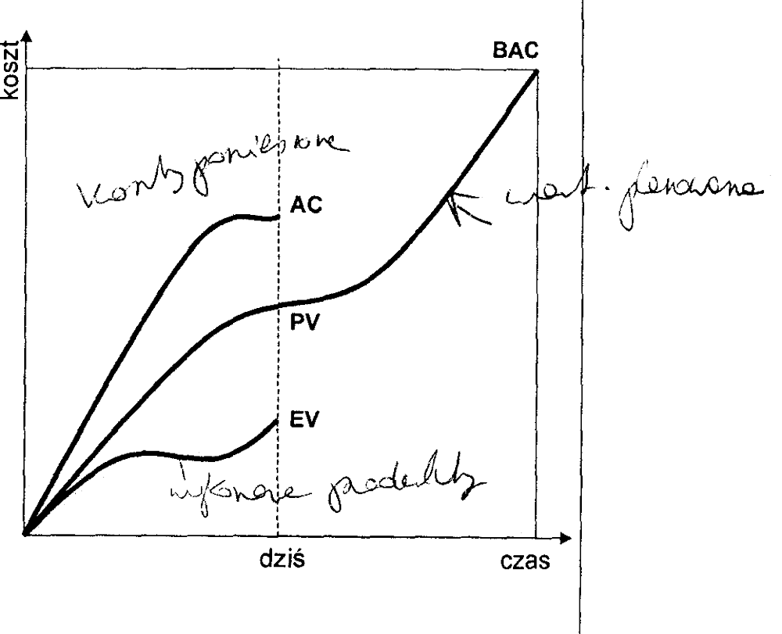
Miary
EV (Earned Value): wartość prac zakończonych w badanym okresie wg HK
PV (Planned Value): wartość prac, które miały być zrealizowane w badanym okresie wg HK
AC (Actual Cost): rzeczywiste koszty poniesione w badanym okresie wg HK
BAC (Budget at Completion) wartość całego projektu wg HK

Slide 16
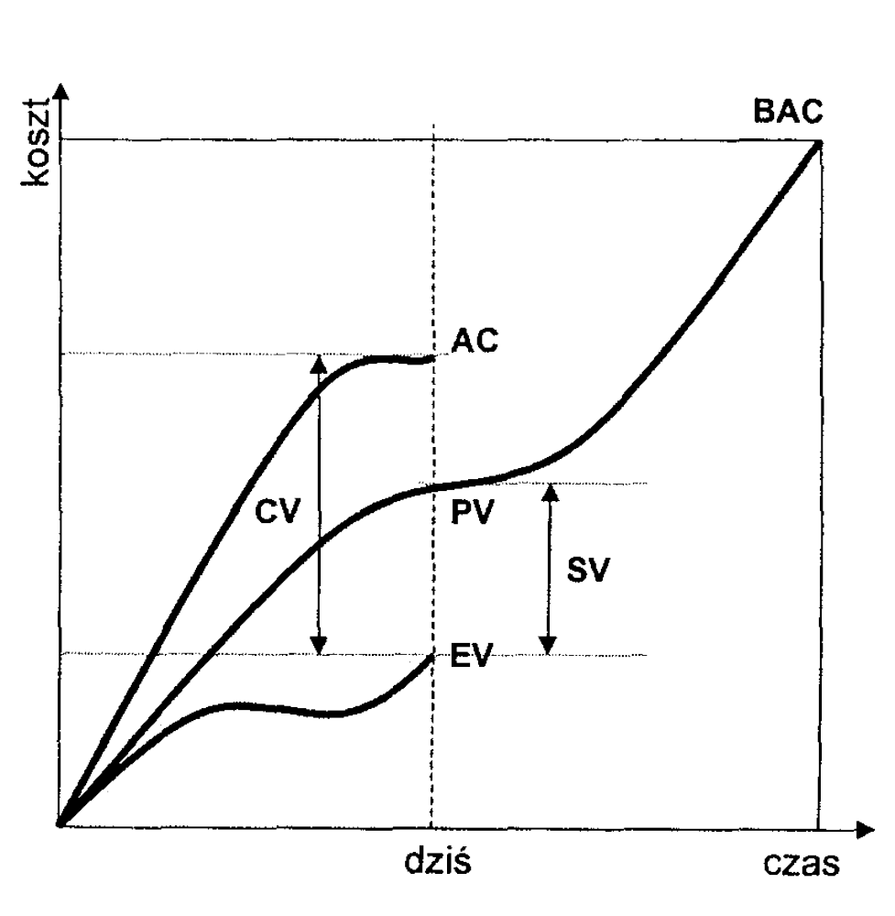
Wskaźniki
SV (Schedule Variance)
SV = EV - PV
Odchylenie między wartością zarobioną a planowaną wg HK w danym okresie.
CV (Cost Variance)
CV = EV - AC
Odchylenie między wartością zarobioną a rzeczywistymi kosztami w danym okresie.
Notes:
SV: Wartość ujemna oznacza opóźnienie w stosunku do planu
CV: Wartość ujemna oznacza, że wykonanie konsumuje więcej niż przewidywał plan.

Slide 17
Sprawność
Wskaźniki sprawności pokazują jak sprawnie przebiega realizacja Projektu.
SPI (Schedule Performance Index):
wskaźnik sprawności wykonania harmonogramu jest to stosunek tego, co
zostało zrobione do tego, co powinno być zrobione.
SPI = EV/PV
CP (Cost Performance lndex):
wskaźnik wartości pracza każda wydana jednostkę pieniężnp
CPI = EV/AC
TCPI (To-Complete Perfotmance lndex):
wskaźnik pokazujpcy prace pozostała do wykonania do pozostałego budżetu. Pokazuje, jaki CPI powinno się utrzymać, aby zmieścić się w ramach budżetu (BAC).
TCPI =(BAC- EY) /(BAC-AC)
Notes:
>= zadania są wykonywane szybciej niż założono w planie
W przypadku SPI i CPI wartości większe niż 100% oznaczają sprawność większą niż wymagana. Wartości mniejsze niż 100% oznaczają sprawność małą i zagrożenie niewykonania prac zgodnie z planem.

Slide 18
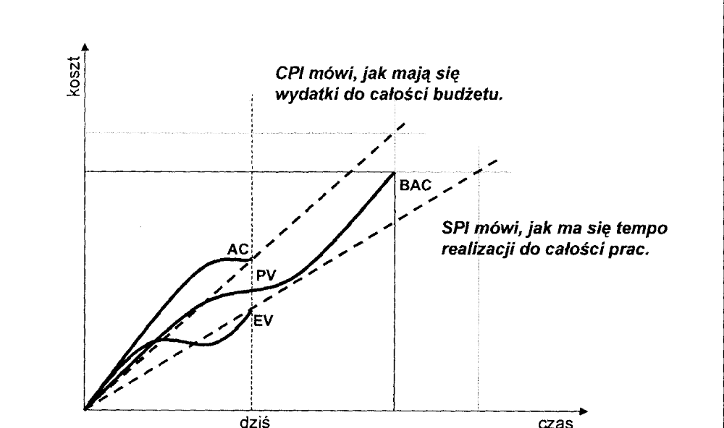
Wskaźniki sprawności

Slide 19
Koszty końcowe
Przewidywanie kosztów całego projektu dokonywane na
podstawie bieżącej wydajności:
EAC (Estimate at Completion) =
(koszty rzeczywiste) + (wartość pozostałych prac
zmodyfikowana przez współczynnik wydaj ności)
EAC=AC+((BAC-EV)/CPI)

Slide 20
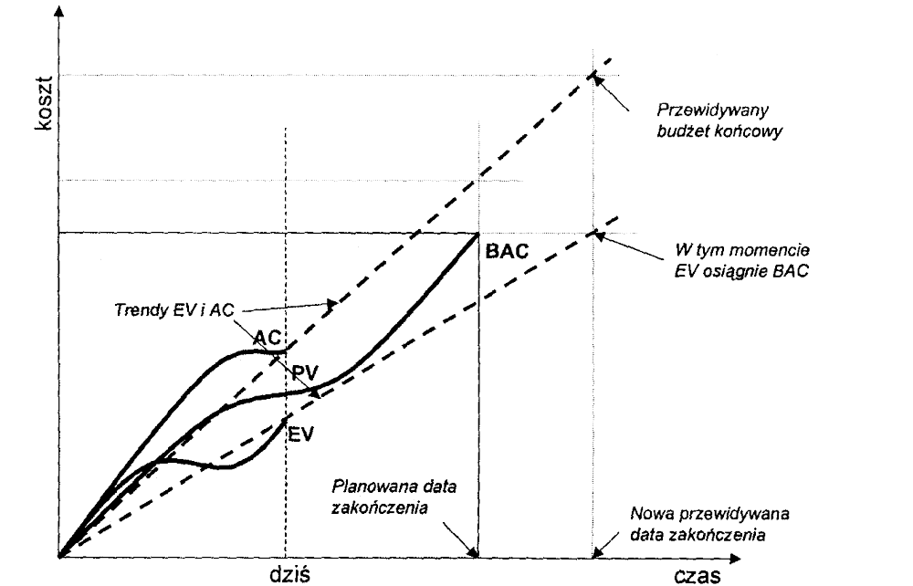
Wykres kosztów końcowych

Slide 21
Rola harmonogramu kosztów
Harmonogram kosztowy:
podstawowe narzędzie planowania wyników ekonomicznych projektu
podstawowe (najbardziej czułe) narzędzie kontroli postępu prac
środek komunikacji Kierownika Projektu ze Sponsorem

Slide 22
Podsumowanie

